Slide 1
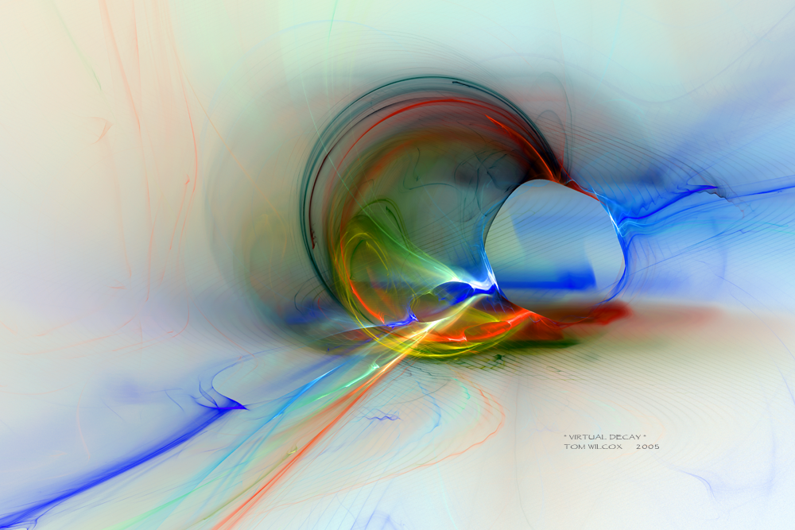
SH.M.U.2 Vushtrri
SH.M.U.2 VUSHTRRI
…
Tema : Hapja Dhe Njohja (në pika të shkurtëra)
E programit PowerPoint…
Kl : IX-6
Arsimtari : Muhamer Ujkani
Punoi : Sead Klisurica

Slide 2
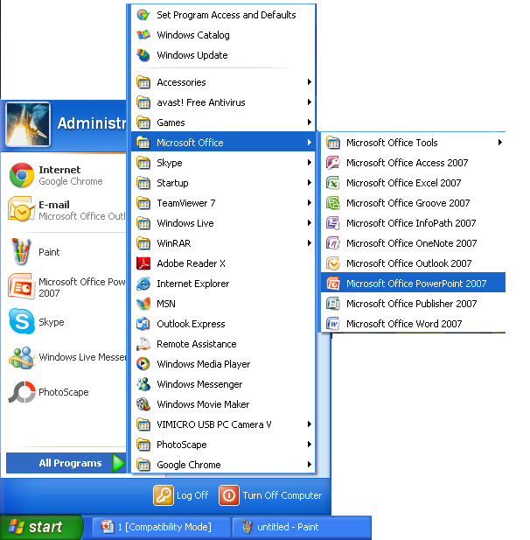
Hapat Deri te Hapja E : PowerPoint-it
…!
Hapi I parë…
Start
…
All Programs | >
…
Microsoft Office | >
…
M.Office PowerPoint
Shikojeni foton në vijim ☺
→…

Slide 3
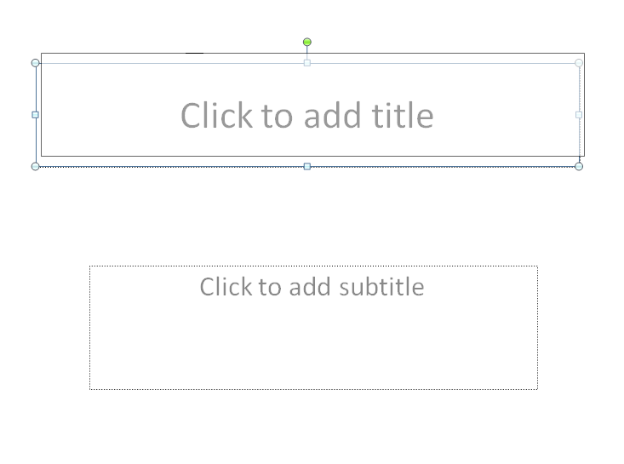
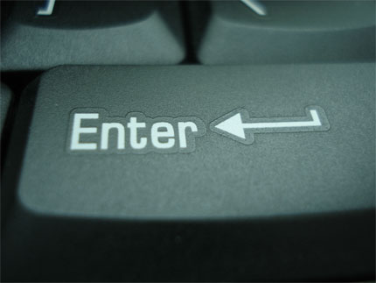
Njohja në përgjithsi
Nëse dëshironi
ta ndërrojm vendin e tekstit veprojm si në foto(e vendosim shigjeten mbi vijen e kufizuar të tekstit dhe fillojm ta lëvizim.
Nëse dëshironi të dilni në një rrjesht të ri (thjesht shtypni tasten Enter të tastjeres)
Vazhdon…

Slide 4
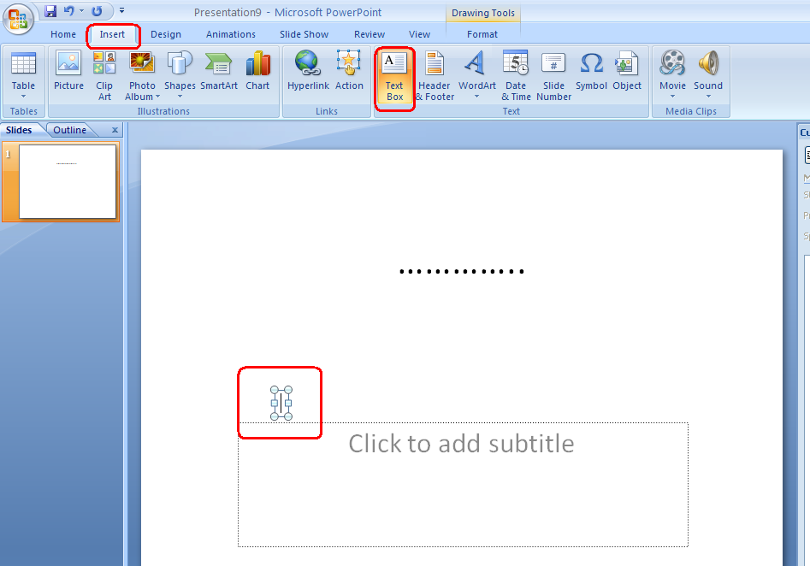
….Vazhdim
….
Nese dëshironi të dilni në një paragraf të ri (veproni si në foto) → (Insert → Text box dhe e vendosum se ku deshirojm të jet paragrafi)

Slide 5
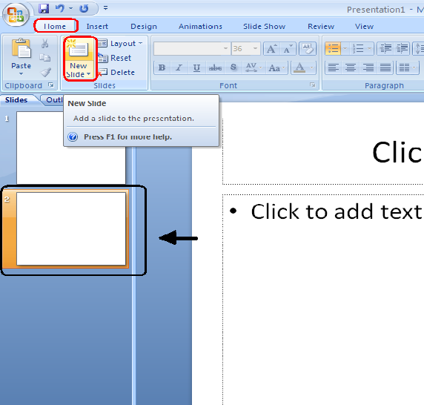
Hapja e një Slide (faqeje) të re
Mënyra 1
→Home →New Slide (vëzhgone foton më posht).
Mëyra 2
(hapja e slide-it më leht është) ta shtypim tasten CTRL njëkohsisht edhe tasten M.

Slide 6
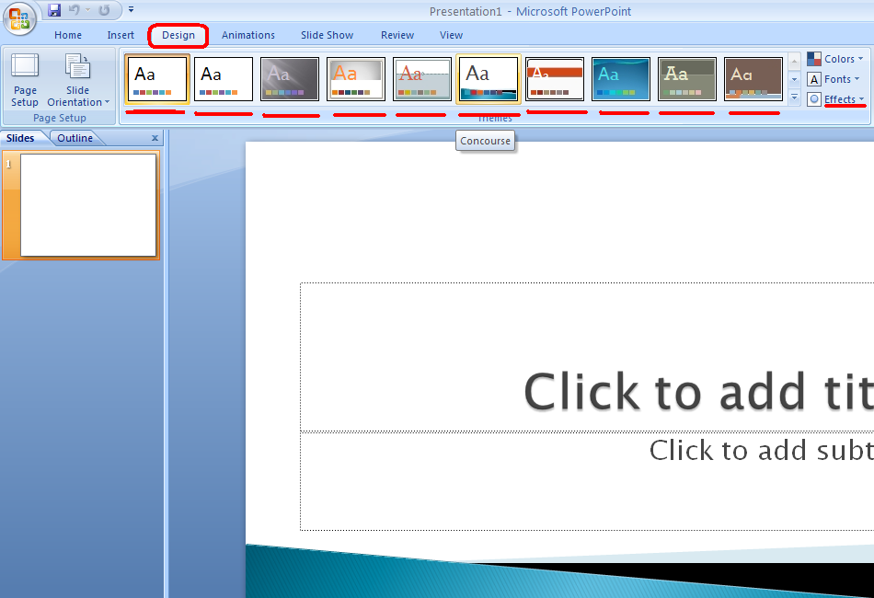
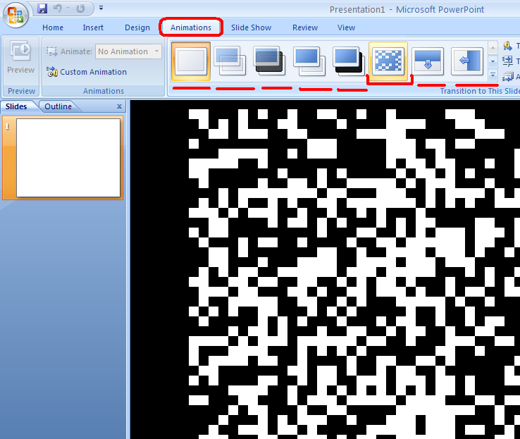
Dizajni (Zbukurimi)
Nëse dëshironi ta dizajnoni siperfaqen…(→Design) dhe zgjedhni atë që dëshironi(shkojeni foton në vijim)
(pjes e dizajnit jan edhe lëvizje) Nese d ëshironi qe slide yt të tërheq vemendje at’her…→Animations (sikojeni foton në vijim).

Slide 7
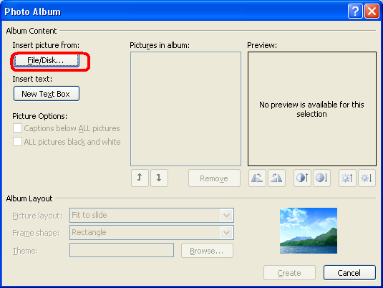
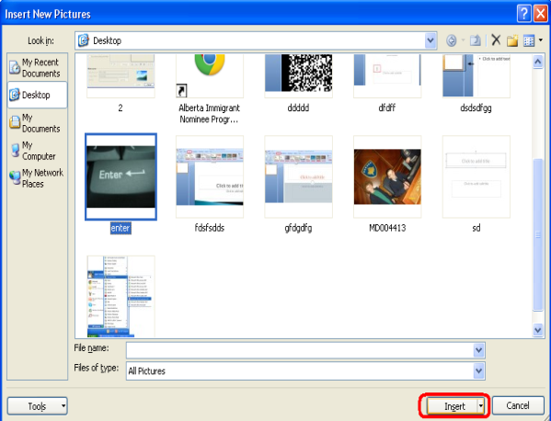
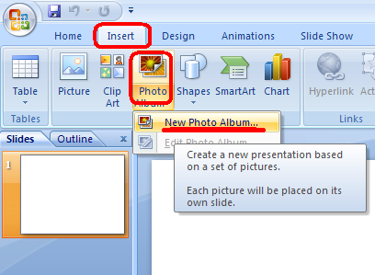
(si të vendosim) Photo – Music -Video
Nëse punimit dëshironi Slide-it të’ia bashkangjitni ndonjë Photo …→Insert →Photo Album (pastaj hapet një dritare)→File/Disk…(hapet një dritare) dhe zgjidhni ku dhe cilën Photo dëshironi→Insert.
1
2
3
…

Slide 8
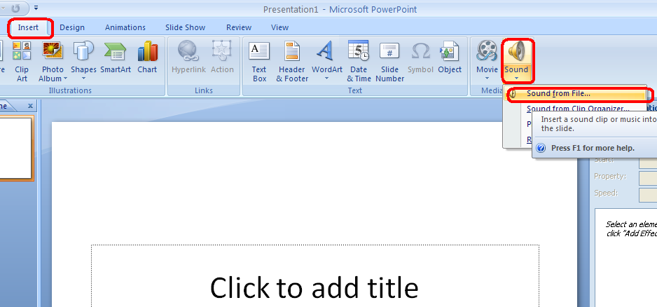
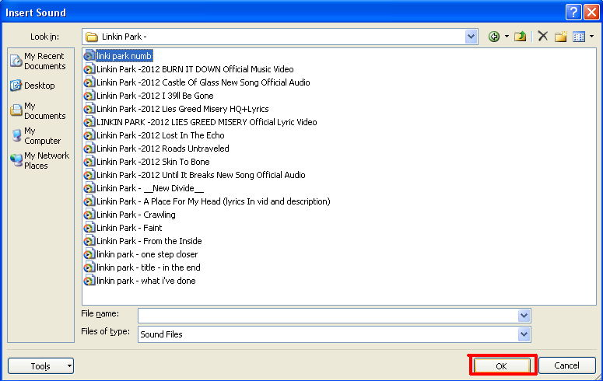
…Music
Nëse dëshironi Slide-it të’ia bashkangjitni ndonjë Music →Insert →Sound(sound from file…)…(hapët një dritare) dhe zgjidhni ku dhe cilen Music dëshironi…→OK…(e njejta procedur është edhe per Video…→insert→movie…)
1
2
…

Slide 9
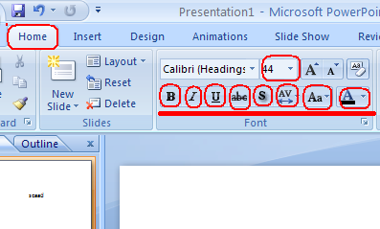
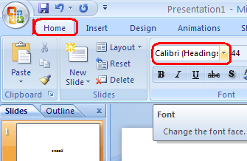
…Shkronjat
Nëse dëshironi që shronjat tuaja të duken më bukur per syrin tuaj…→Home
Nëse dëshironi ti dizajnoni më shum Shkronjat provoni ti përdorni ato që jan të theksuara me ngjyr të kuqe (në foton në vijim)
Nëse dëshironi të zgjidhni llojin e shkronjav veproni si në Foto.

Slide 10
FUND
Ju faleminderit për vëmendje
I gjith ky punim është punuar me PowerPoint siq e sqaruam më par
Për më shum ndiq kursin në qendrën Rinore “Hareja” Vushtrri.

